Slide 1
© fraklassen.dk
Thema
Frage
Bilder
Texte

Slide 2
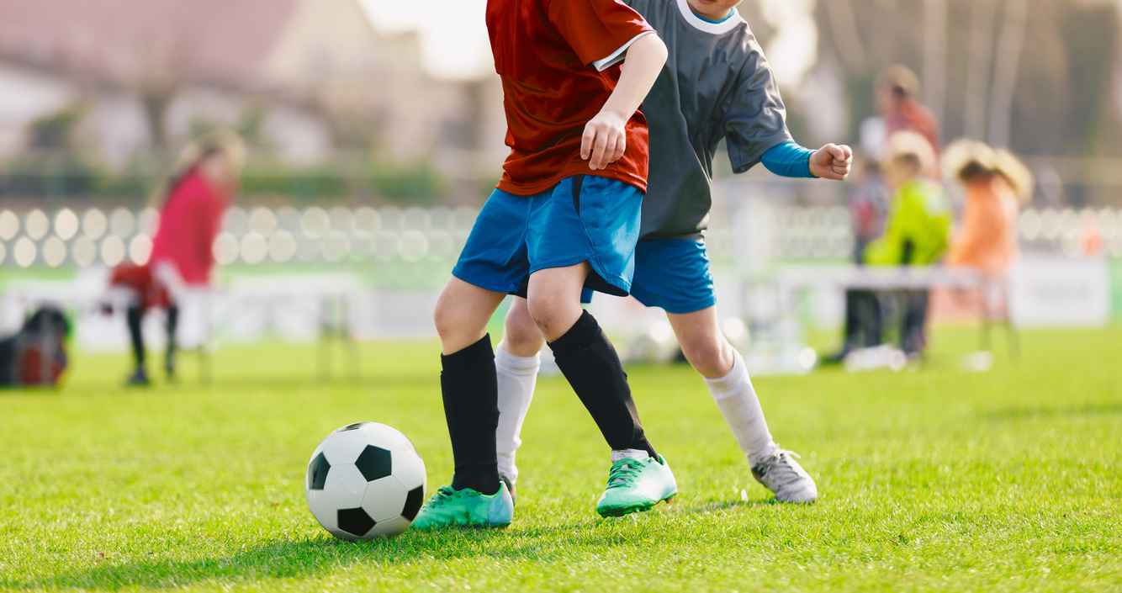
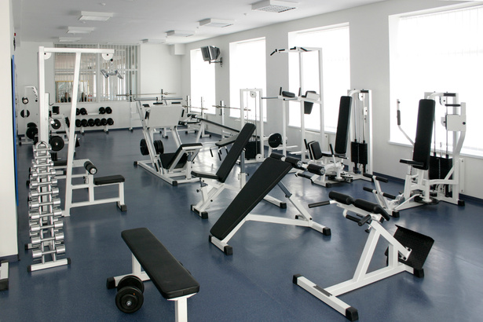
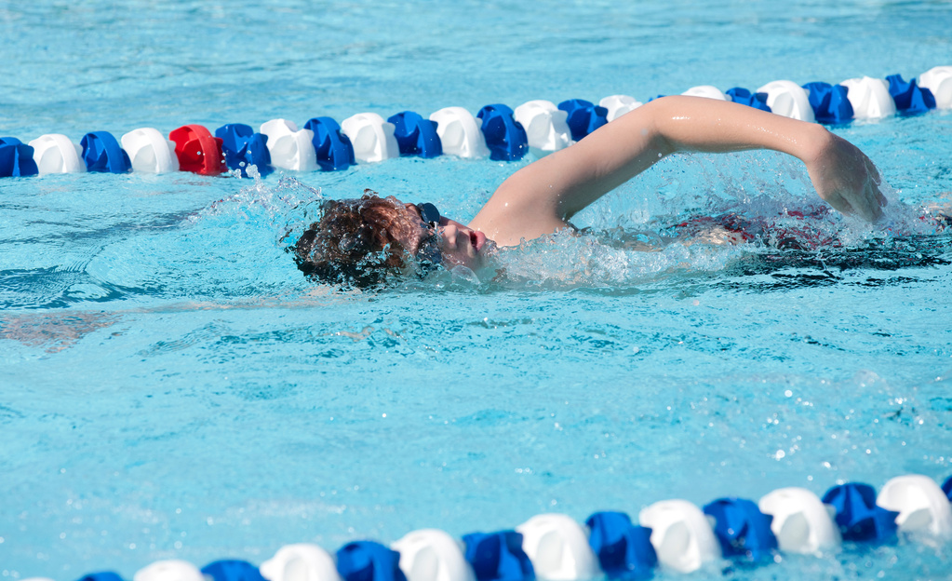
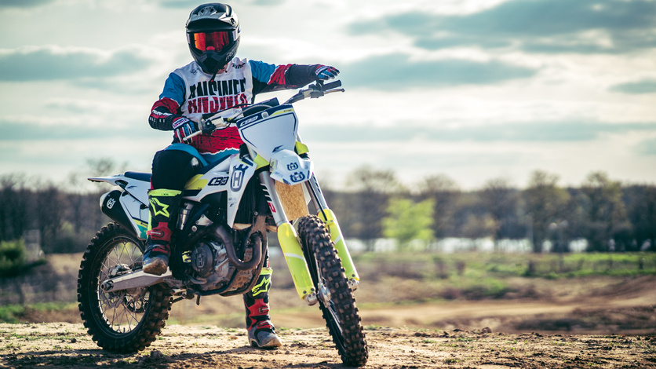
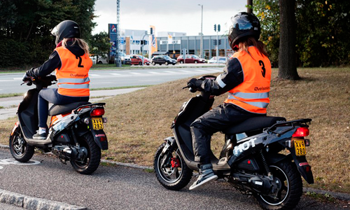
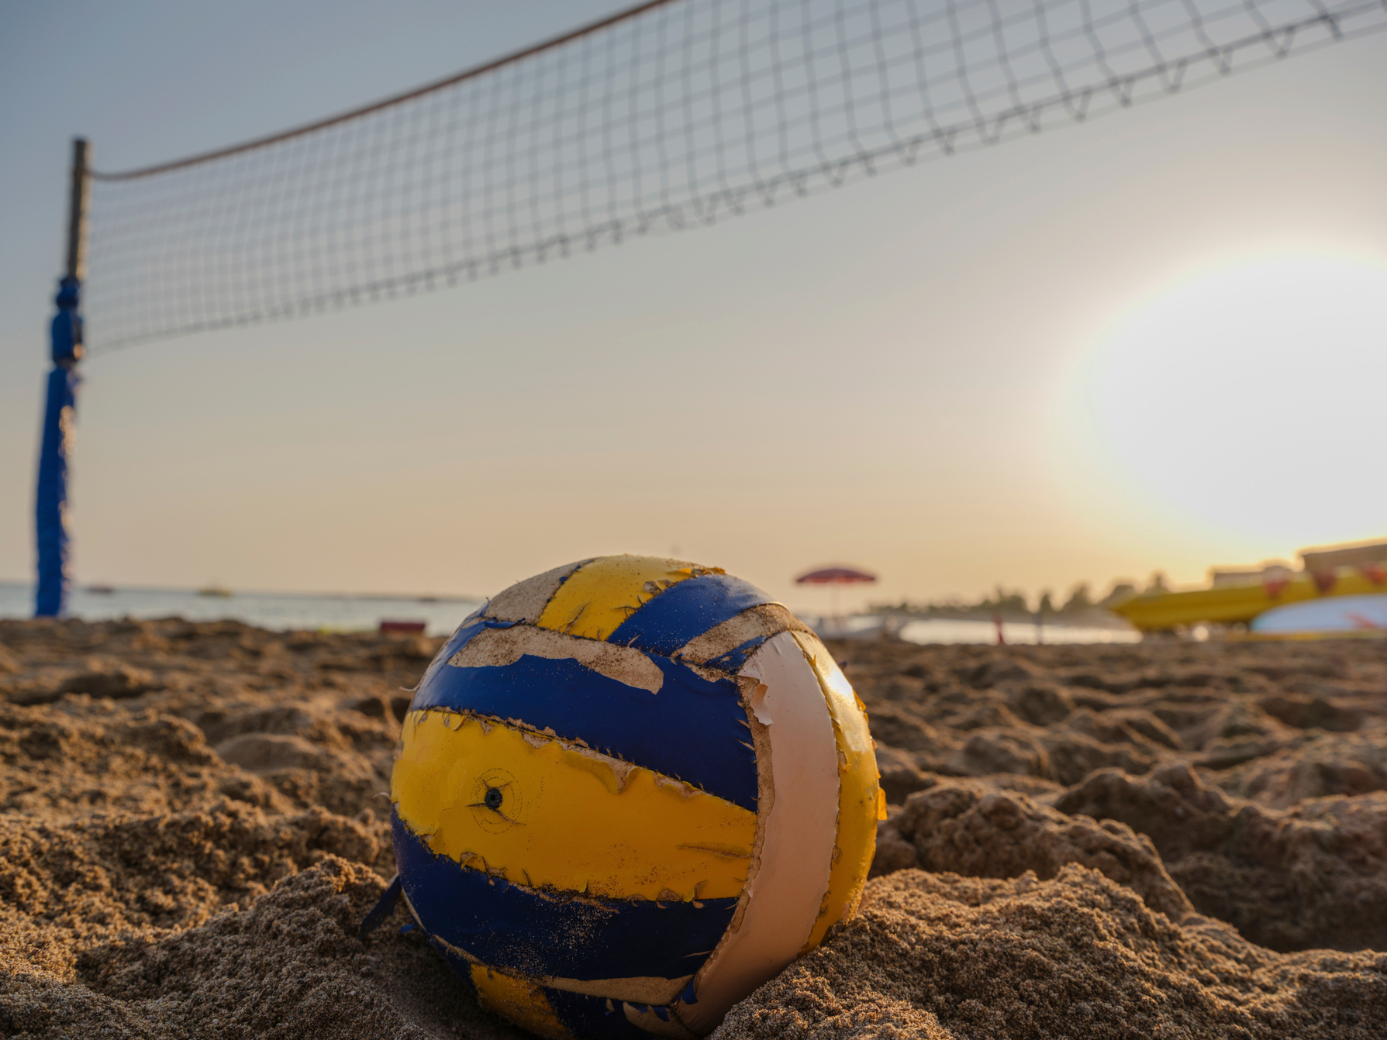
© fraklassen.dk
Sport und Freizeit
Sport in der Schule - Sport in der Freizeit. Welche Möglichkeiten gibt es in die Stadt?
Texte:
  „Schulsport - Freizeitsport“
  „Ich will mehr Muskeln – egal wie!“
  „Was macht ihr am liebsten in eurer Freizeit?“

